Slide 1
Absurdná dráma
Antidráma

Slide 2
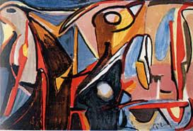
Absurdná dráma
Vzniká v 50-tych rokoch 20. storočia
Porušuje klasické požiadavky divadelnej hry, aby vyjadrila pocit nezmyselnosti ľudskej existencie vo svete zbavenom základných istôt
ZÁKLADNÉ ZNAKY:
Dej hry nepostupuje, točí sa a vracia, chýba klasická kompozícia, súvislý dej, zápletka, rozuzlenie, ba aj motivácia konania postáv
Dôraz je na nezmyselnom dialógu
Opakovanie slov, vetných fráz, chaotické novotvary... vyjadrujú neschopnosť dorozumieť sa
Scéna je často absurdná, atmosféra ubíjajúca, vyjadrujúca bezvýchodiskovosť a bezperspektívnosť
Chaos a zmätok na scéne predstavuje úzkosť človeka v reálnom svete
Bram van Velde
„maliar nemožnosti“

Slide 3
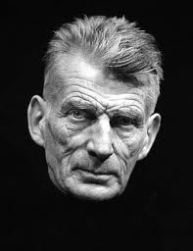
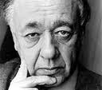

Predstavitelia
Za najvýznamnejšieho predchodcu absurdnej drámy je pokladaný Alfred Jarry ( Kráľ Ubu )
K ďalším predstaviteľom patria : írsky dramatik Samuel Beckett (Čakanie na Godotta, Koniec hry )
a
Eugéne Ionesco – francúzsky dramatik rumunského pôvodu ( Stoličky , Plešatá speváčka)

Slide 4
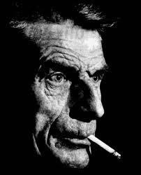
Samuel Beckett ( 1906 – 1989 )
Írsky dramatik, narodil sa v Dubline , ale väčšinu
života prežil vo Francúzsku
Nositeľ Nobelovej ceny ( 1969 )
Tvoril v angličtine aj francúzštine
Písal drámu aj prózu
V próze využíva prvky tzv. antirománu
Vo svojej tvorbe uvažuje o zmysle ľudskej existencie a absurdnosti
sveta
„ Je pravda, že pri dostatku trpezlivosti sa nakoniec dohovoríme, ale pýtam sa vás, o čom a za akým účelom?“ ( S.Beckett )
Beckett pravdepodobne viac ako ktorýkoľvek iný dramatik vyjadril pochybnosti o schopnosti človeka pochopiť a spravovať tento svet.
Oscar G. Brockett, 1969

Slide 5
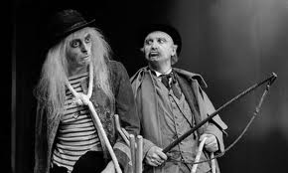
Čakanie na Godota
Pán Pozzo a sluha Lucky
Väčšina znalcov sa zhoduje v tom, že hra vyrastá z nálady vojnových a povojnových čias a sú tam pretavené autorove zážitky z tejto doby
Počas 2.svetovej vojny pracoval vo francúzskom odboji, ich skupina bola v roku 1942 prezradená a Beckettovi sa podarilo aj s neskoršou manželkou Suzanne Dumesnil utiecť pred gestapom na juh do mesta Roussillon, do tzv. vichistického Francúzska .Väčšinu cesty vraj išli pešo a viedli podobné dialógy „aby zabili čas“ ako Estragon a Vladimír. Tam sa až do konca vojny skrývali, ale zároveň ďalej pracovali v odboji.
Beckett tak bol zbavený občianskych práv, žil v neustálom napätí a strachu, nebezpečenstve, ako všetci, ktorí sa museli skrývať a ČAKAŤ, či sa vojna vôbec skončí.
Mnohí literárni znalci vidia v postave tyranského Pozza zosobnenie fašistu / nacistu.

Slide 6
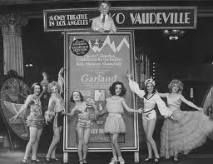
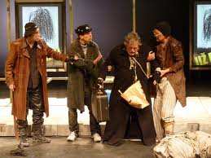
Čakanie na godota
Je poetická harlekiniáda, tragikomédia, ako kedysi bývala tradičná komédia dell´arte
Preberá prvky varieté, cirkusu,
vaudeville ( estrády) aj nemého filmu (grotesky )
Estragón a Vladimír ( postavy tulákov ) sú prototypmi hercov z nemých grotesiek, ktorí prijímali rany aj kataklizmy bez jedinej grimasy a zároveň „tuláckymi klaunami“ ovplyvnenými cirkusovým prostredím
Je to TRAGIKOMÉDIA, kde komické prvky ( opakujúci sa motív tlačiacich topánok, výmena klobúkov, pády, scéna s Pozzovými hodinkami, spadnuté nohavice...) strieda tragika
( vzťah tyranského Pozza k Luckymu, bitky a kopance, hlad, totálne outsiderstvo oboch protagonostov, čakanie na niečo, čo neprichádza)

Slide 7
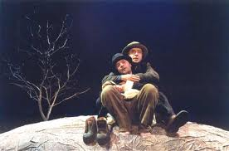
Postava Godota
Sám autor prehlásil : „Keby som vedel, kto je Godot, napísal by som to...“
Estragón a Vladimír čakajú na tajomného pána Godota, ktorý je pre nich poslednou šancou ako dať svojim premárneným životom zmysel
Godot je „postavou za scénou“, tak ako boli v antických hrách bohovia. Je to dramatický prvok – trik, ktorý priam fatálnym spôsobom vymedzuje „čakanie“ protagonistov.
Niektorí ho zosobňujú s Bohom, podľa iných je alegóriou beznádejného čakania, smrti, nádeje...
Je to hra o nádeji, ktorá sa zmenšuje pocit zúfalstva narastá, ale definitívny ortieľ nebol vyrieknutý- znie to paradoxne, ale hra Čakanie na Godota je hra o nádeji
Čo robí človek väčšinu času? Čaká. Čaká na električku, na vlak, čaká na úradoch, u doktora, čaká na dôchodok, na peniaze, na telefón. Civilizácia čakania. A mŕtveho času. A nehovoriac o čakaní na pravdu, na spravodlivosť – teda čakanie metafyzické...
J. Putík: Odysea po česku. 1992

Slide 8
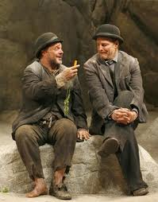
Čakanie na godota – úryvok
Estragon: Mali by sme sa radšej rozísť.
Vladimír: To hovoríš vždy. A zakaždým sa vrátiš. ( Ticho )
Estragon: Aby to bolo isté, bolo by ma treba zabiť. Ako toho.
Vladimír: Akého toho? (Pauza) Akého toho?
Estragon: Ako bilióny tých ostatných.
Vladimír: (poučne) Každý nesie svoj malý kríž. (vzdychne) Kým umrie...(pauza )... A kým naňho zabudnú.
Estragon: Kým čakáme, skúsme sa porozprávať, ale pokojne, keď už nedokážeme mlčať.
Vladimír: To je pravda, sme nevyčerpateľní.
Estragon: Aby sme nemuseli rozmýšľať.
Vladimír: Výhovoriek máme vždy dosť.
Estragon: Aby sme nemuseli počúvať.
Nájdite v ukážke narážky na to, ako postavy vnímajú ľudský údel.
Pokúste sa nájsť za zdanlivo banálnymi dialógmi hlbší zmysel
Prečo autor pomenoval svoje postavy „kozmopolitnými“ menami?

Slide 9
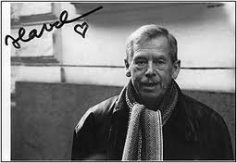
Absurdná dráma u bývalom Československu
Objavuje sa v 70-tych rokoch, v období tzv. normalizácie
Uzavreli sa hranice so svetom, kontrolovali sa postoje občanov k socialistickému zriadeniu
Ľudia nemali možnosť opustiť krajinu či len vycestovať na dovolenku mimo krajín tzv. „Varšavskej zmluvy“
Celá doba bola absurdná a absurdná dráma je odrazom doby
Autori sa pomocou humoru, satiry a náznakov (ktoré každý pochopil) snažili poukázať na nedostatky a deformácie doby
Václav Havel: Audience
Absurdná situácia nastáva , keď hlavného hrdinu Vaňka – perzekvovaného spisovateľa, ktorý momentálne pracuje v pivovare, jeho nadriadený žiada, aby si správy pre ŠTB písal na seba sám, lebo: „Kto má vedieť, čo vlastne chcú... Mal by si mať vplyv na to, čo o tebe budú vedieť...“

Slide 10
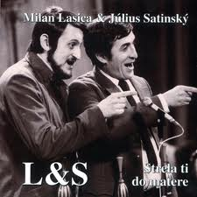
Milan Lasica a Július Satinský
Rozvíjajú v slovenskej dráme postupy absurdného divadla
Hlavný zdroj absurdity nachádzajú v každodennom živote, častou témou je národná mentalita
Dialógy sú plné irónie a sebairónie, sú naplnené paródiou a symbolikou a končia nečakanou pointou
Ich banálne rozhovory o banálnych veciach sú v prvom pláne smiešne, ale skrýva sa tam znepokojujúci smútok z prázdnoty bezcieľneho života
TVORBA: Soirée, Nečakanie na Godota, Náš priateľ René, Nikto nie je za dverami...
Nečakanie na Godota ( 1969 )
1: Ale kto je na vine? Mládež treba od útleho veku viesť k tomu, aby si navykla čakať priamo v čakárňach. Pomohlo by jej to nájsť správny životný cieľ.
2: V tom s vami plne súhlasím. Spomeňte si na slová Godota: „Čakáreň je prostriedok, nástroj, pomocou ktorého sa čakajúci navzájom čakajú.“ A ja sa bojím, že dnešná mládež už ani nevie čakať!
1: To je tá najväčšia chyba! Oni nečakajú! Oni sa len hrnú dopredu!
2: Asi nevedia, čo ich čaká.
1: Keby sa nehrnuli, keby počkali ako my, dozvedeli by sa, čo ich čaká...
2: ...že ich čakáme my...
1: ...aby sme spoločne vtrhli do čakární...
2: ...v ktorých by sme odvážne čakali a nedovolili naše čakanie nikomu narušiť...

Slide 11
Ďakujem za pozornosť ☺
Mgr. Adriana Kubáňová

